Slide 1











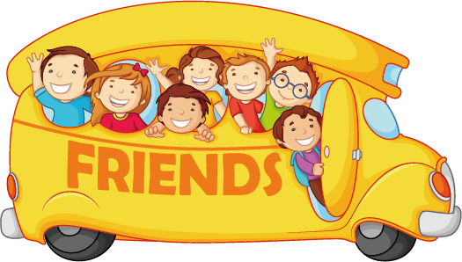
Đạo đức

Slide 2

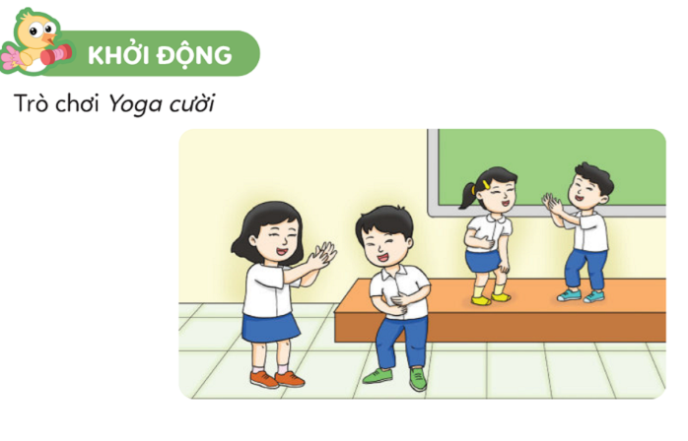

Chỉnh sửa bởi ĐỒ DÙNG DẠY HỌC MIKI

Slide 3

2
Khám phá

Slide 4
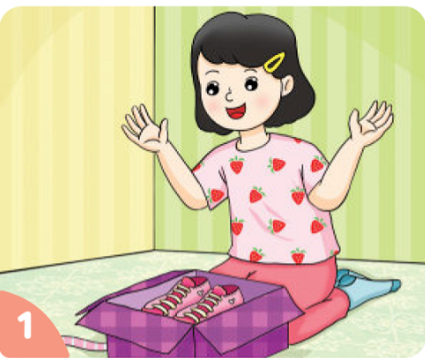
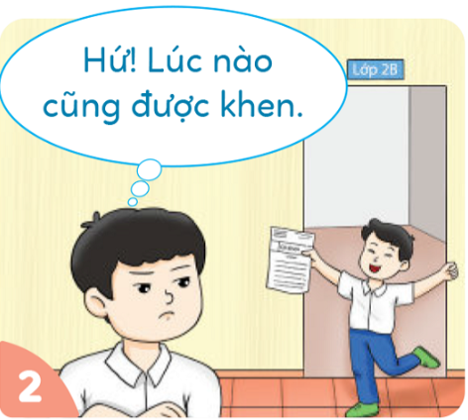
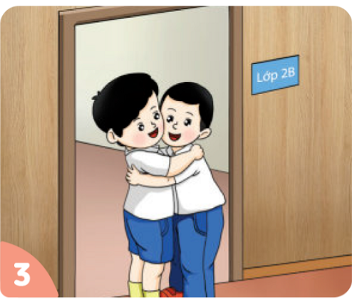
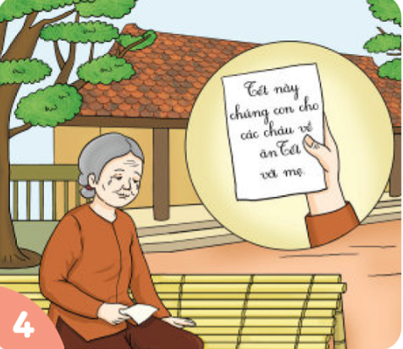
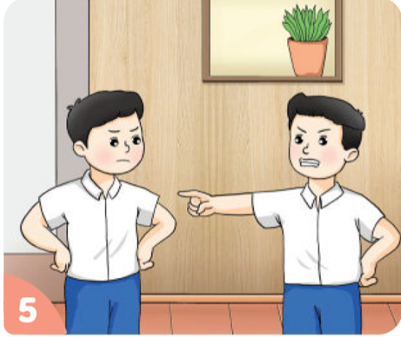
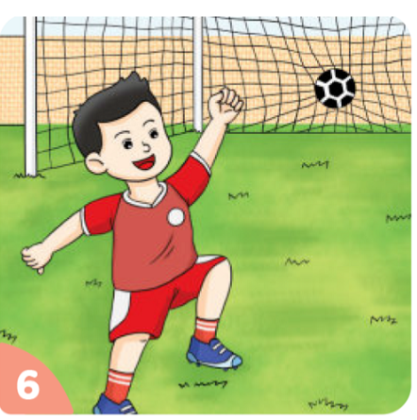
Hoạt động 1: Tìm hiểu cảm xúc của những người trong tranh.
+ Các nhân vật trong tranh đang có cảm xúc gì?
+ Dựa vào đâu em có suy nghĩ như vậy?

Slide 5
Bất ngờ, vui mừng
Khó chịu, ghen tỵ
Vui mừng
Buồn bã
Tức giận
Vui mừng

Slide 6

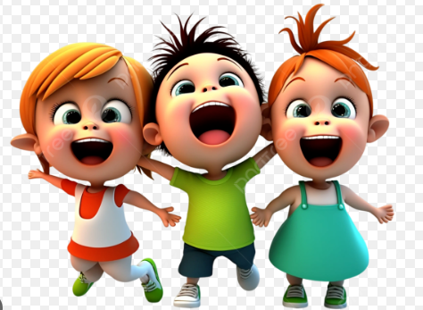
Kết luận:
Mỗi chúng ta đều có rất nhiều loại cảm xúc khác nhau, các cảm xúc đó được chia thành hai loại là cảm xúc tích cực và cảm xúc tiêu cực. Chúng ta cần có suy nghĩ và hướng đến cảm xúc tích cực.

Slide 7
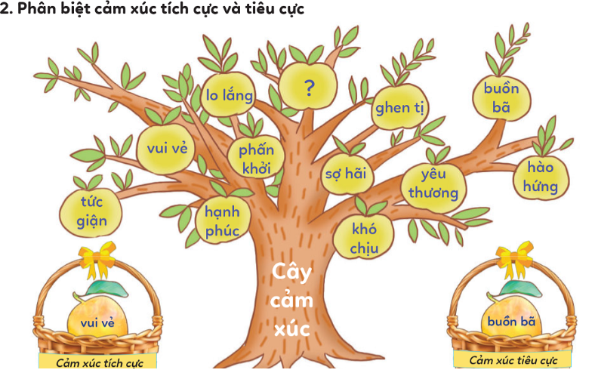

Slide 8







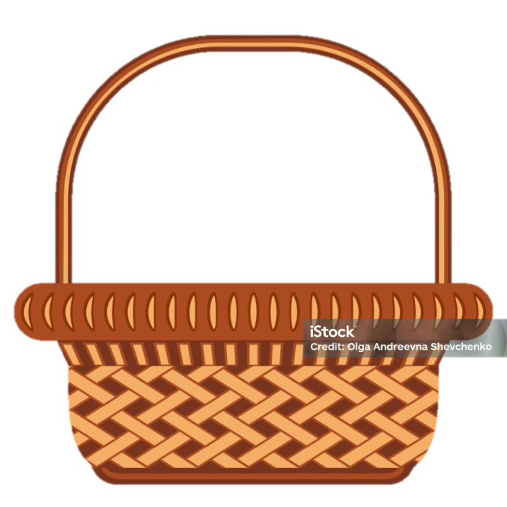
ghen tị
buồn bã
lo lắng
sợ hãi
phấn khởi
hào hứng
vui vẻ
tức giận
khó chịu
yêu thương
hạnh phúc
Cây cảm xúc
Cảm xúc tích cực
Cảm xúc tiêu cực

Slide 9
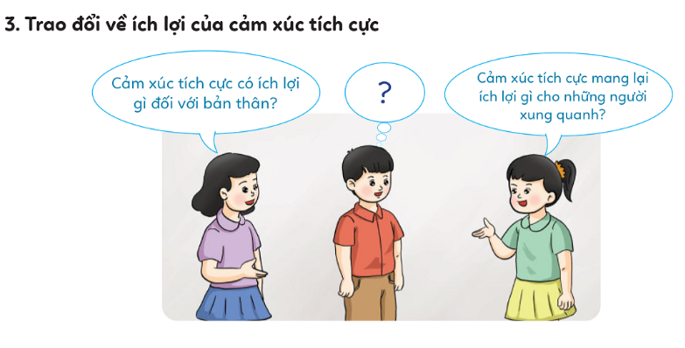

Slide 10

NHÓM 2
NHÓM 1

Slide 11
Lợi ích của cảm xúc tích cực:
Đối với bản thân:
+ Giúp bản thân vui vẻ, yêu đời, khỏe mạnh hơn
+ Bản thân cảm thấy thoải mái, làm việc hiệu quả, học tốt hơn.
+ Được bạn bè tin yêu, quý mến.
Đối với mọi người xung quanh:
+ Mọi người xung quanh cảm thấy thoải mái, vui vẻ.
+ Giúp mọi người gần gũi nhau hơn.
+ Giúp xã hội phát triển và văn minh hơn.

Slide 12
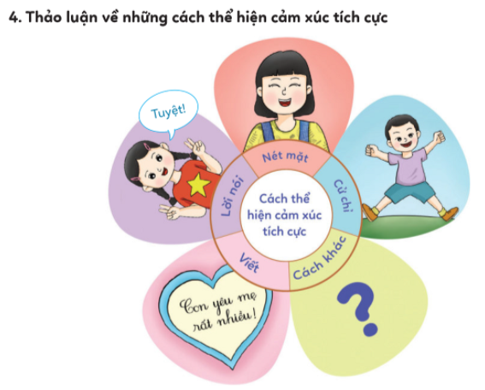

Slide 13
Cười, mắt hạnh phúc,…
Tôi rất vui,
Tôi rất hạnh phúc,….
Nhảy lên vui sướng,...
Viết ra những lời đầy cảm xúc,lời yêu thương,…
Vẽ gương mặt cười,…

Slide 14


Thank you!

